Slide 1
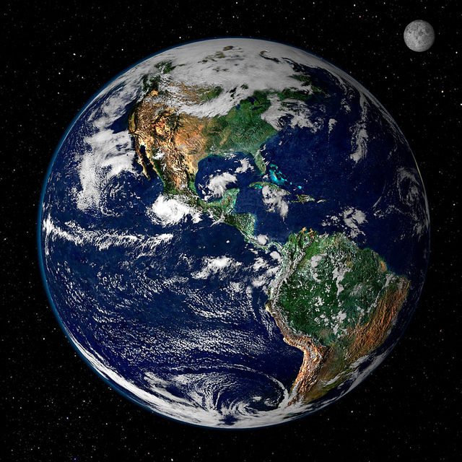
Появление и развитие жизни на Земле.
Главное отличие Земли от других планет в том ,что на ней есть жизнь. Существуют разные взгляды на происхождение жизни.

Slide 2
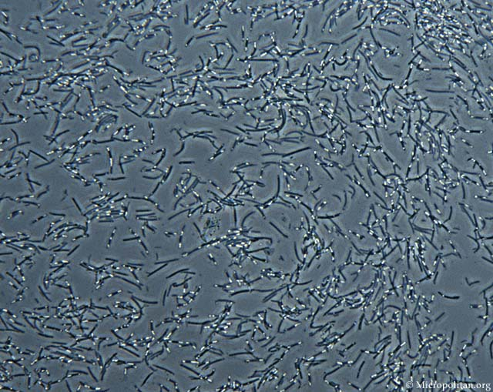
Жизнь возникла в воде. Первые живые организмы были очень малы и похожи на бактерии.

Slide 3
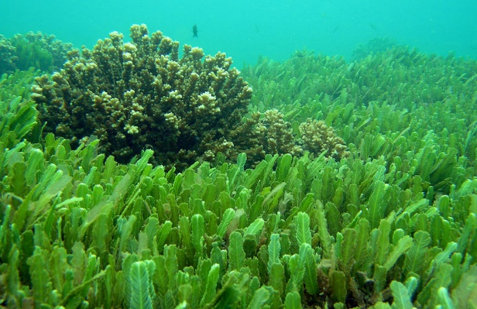
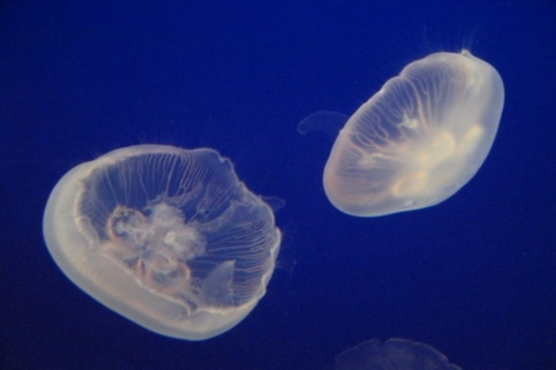
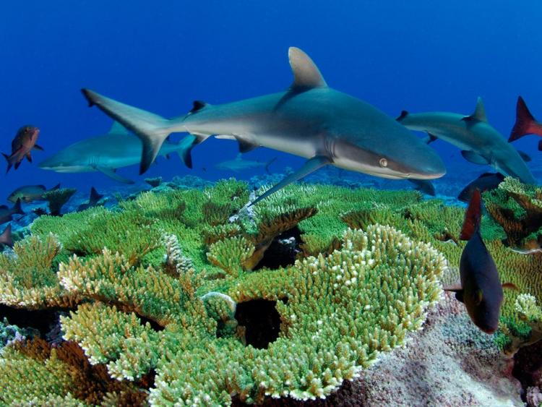
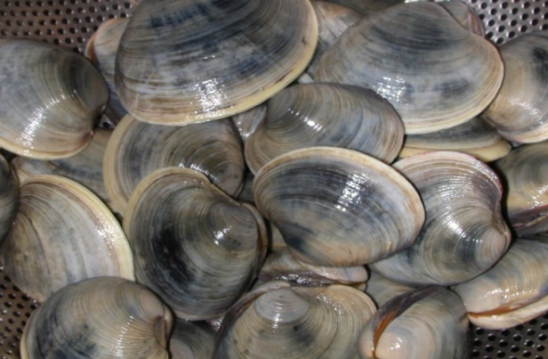
Затем в воде появились более крупные обитатели-водоросли, медузы, кораллы, моллюски.

Slide 4
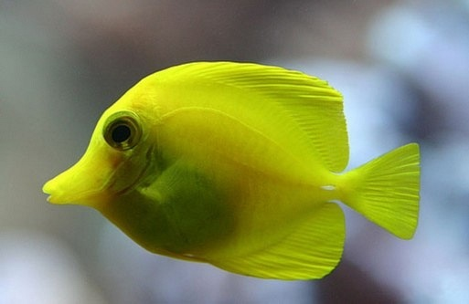
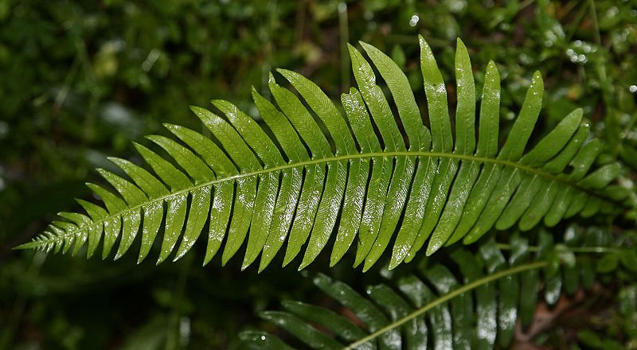
В морях стали жить рыбы, а на суше появились первые растения.

Slide 5
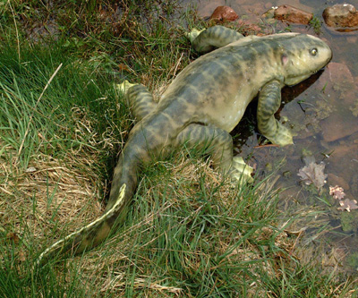
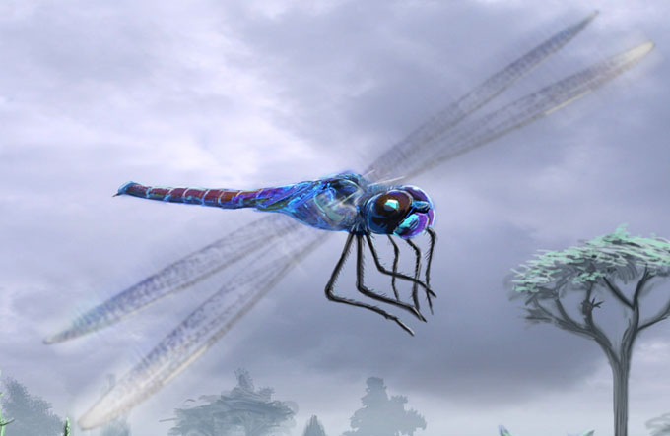
Организмы усложнялись и расселялись по суше. Животные научились дышать воздухом.

Slide 6
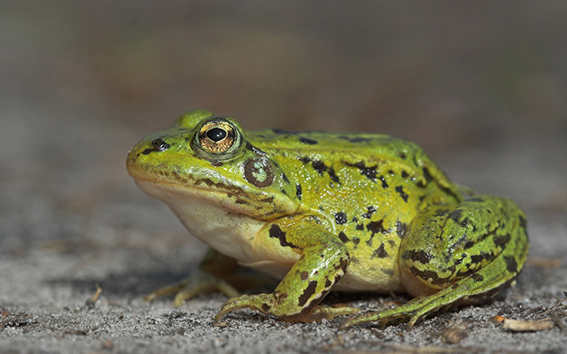
В болотистых лесах появились земноводные предки лягушек ,жаб, тритонов.

Slide 7
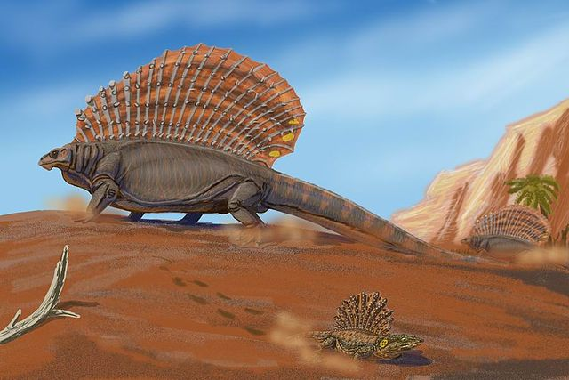
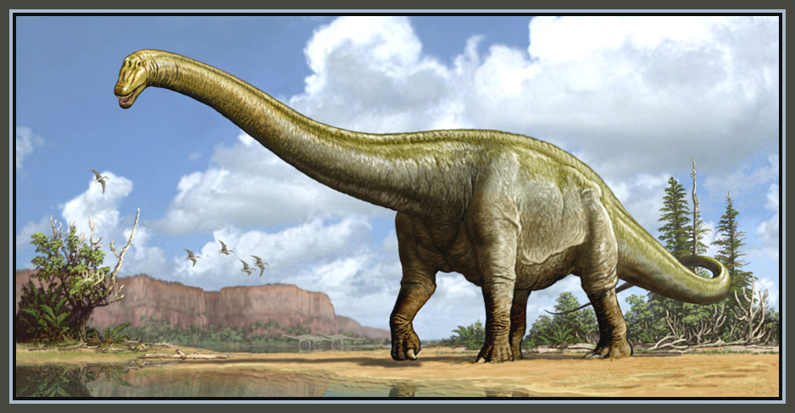
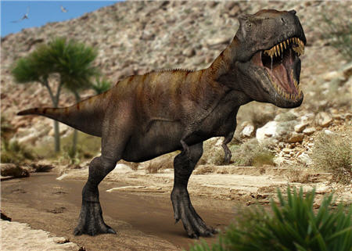
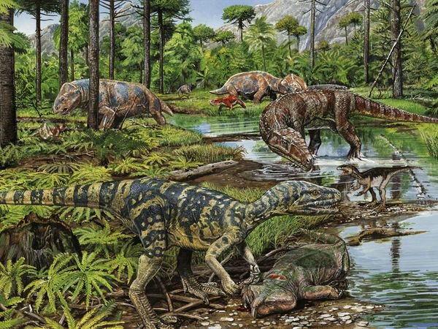
Когда на Земле стало очень влажно и жарко, сушу покрыла пышная растительность. Появились рептилии-динозавры, огромные ящеры. Некоторые достигали в длину 20-25 метров и весили 40-50 тонн. А головной мозг этих великанов был с грецкий орех.

Slide 8
Спасибо за внимание!!!!

